Slide 1
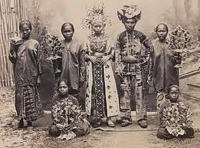
PROGRAM SARJANA ILMU HUKUM
UNIVERSITAS BUANA PERJUANGAN
KARAWANG
2021
By : Muhamad Abas, SH. MH. P: 085318977135
E: abbas2107022@gmail.com / muhamad.abas@ubpkarawang.ac.id
HUKUM ADAT

Slide 2
Guna Mempelajari Hukum Adat
1. Sikap ilmu untuk ilmu
a. Menggiatkan penyelidikan ilmiah terhadap hukum yang tidak dikodifikasi
b. meningkatkan pengajaran hukum.
Pandangan teoritis ini cenderung menyimpan hukum adat dalam sifat dan corak aslinya.

Slide 3
Lanjutan……
2. Sikap ilmu untuk kepentingan masyarakat (untuk pembangunan dan kebesaran nusa dan bangsa) → Bersifat praktis dan nasional terlihat melalui 3 (tiga) sudut pandang:
Pembinaan hukum nasional
Mengembalikan dan memupuk keperibadian nasional
Praktek peradilan

Slide 4
Pengertian
Pembinaan Hukum Nasional:
Hanindyoputro:
1. Penggunaan konsepsi dan asas-asas hukum dari hukum adat untuk dirumuskan dalam norma-norma hukum yang memenuhi kebutuhan masyarakat masa kini dan masa mendatang dalam rangka membangun masyarakat adil dan makmur berdasarkan Pancasila dan UUD 1945;

Slide 5
Lanjutan….
2. Penggunaan lembaga-lembaga hukum adat yang dimodernisir dan disesuaikan dengan kebutuhan jaman, tanpa menghilangkan ciri dan sifat kepribadian Indonesianya;
3. Memasukkan konsep-konsep dan asas-asas hukum adat ke dalam lembaga hukum asing yang dipergunakan untuk memperkaya hukum nasional

Slide 6
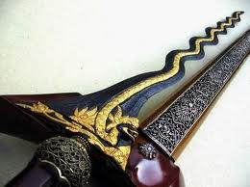
Mengembalikan dan
memupuk keperibadian nasional:
Hukum adat sebagai aspek kebudayaan asli Indonesia sehingga mencerminkan sifat gotong royong dan struktur sosial serta struktur kejiwaan Indonesia yang menyatu dengan masyarakat lain.

Slide 7
Lanjutan…
Mempelajari dan memahami hukum adat dapat mempertebal rasa harga diri, rasa kebangsaan dan kebanggaan pada setiap bangsa Indonesia.
Makna nasionalisme (Hertz) : persatuan bangsa, kemerdekaan keaslian harga diri.

Slide 8
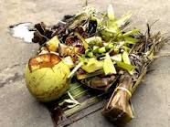
Praktek peradilan
Menurut Ter Haar ada 4 Pedoman:
Mengetahui dan menguasai tentang sistem hukum adat;
Mengenal perubahan hukum dalam masyarakat;

Slide 9
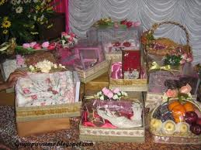
Lanjutan…
Azas keadilan dari perikemanusiaan yang harus diterapkan di dalam kasus yang sedang dihadapi;
Memperhatikan putusan yang terdahulu.

Slide 10
Terima kasih
Bersambung di pertemuan 5 …

